Slide 1
MALİ İŞLEMLER

Slide 2
PARASAL HADLER

Slide 3
5253 SK. 32/U MADDESİ:
Yedi bin Türk lirasını aşan her türlü gelir, tahsilat, gider ve ödemelerini bankalar ve diğer finans kuruluşları veya Posta ve Telgraf Teşkilatı Anonim Şirketi aracılığıyla yapmayan dernek yöneticilerine her bir işlem için işleme konu tutarın %10’una kadar idari para cezası verilir.
2022 YENİDEN DEĞERLEME : 10.401,00 TL

Slide 4
Nakit Taşıma Limiti: 7.429,00 TL
Fatura Düzenleme Sınırı: 2.000,00 TL
Stopaj Oranları
Kira Stopajı :%20
Hizmet Alımı Stopajı : %10
Mal Alımı Stopajı: %5

Slide 5
GİDER MAKBUZU GİDER PUSULASI

Slide 6
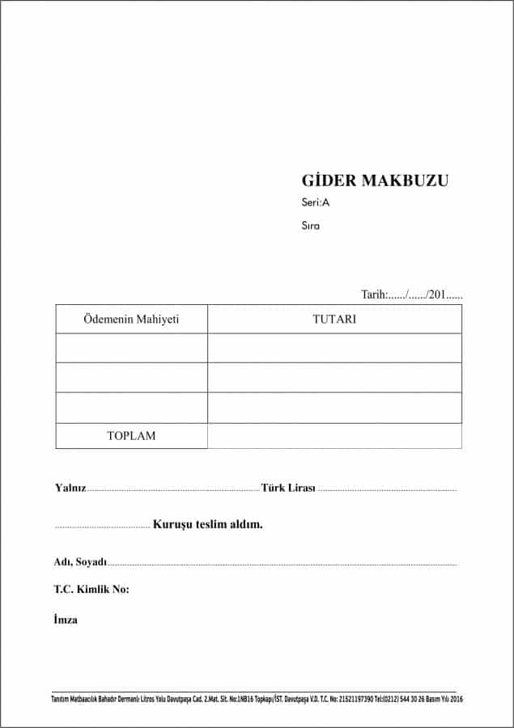
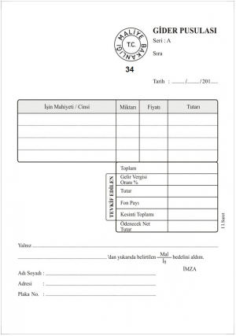

Slide 7
GELİR VE GİDERİN KAYDI

Slide 8
GİDERLERİN KAYDI
Vergi Usul Kanununca kabul edilen belgeler olmalıdır.
Tahsilat Makbuzu,
Tutanak,
** Banka Dekontları
Belgeler tarih sırasına göre bekletilmeden kaydedilmelidir. (10 gün/45 gün)
Belgelerin üzerine kayıt sıra numarası yazılmalıdır.

Slide 10
GELİRLERİN KAYDI
Alındı belgeleri ve banka dekontları/hesap özetleri gelir belgeleridir.
Belgeler tarih sırasına göre bekletilmeden kaydedilmelidir. (10 gün/45 gün)
Belgelerin üzerine kayıt sıra numarası yazılmalıdır.

Slide 12
YIL SONU İŞLEMLERİ
İşletme Hesabı Tablosu İle Defterin Kapatılması
Beyanname Kararı Alınması
Beyannamenin Doldurulması

Slide 13
İşletme Hesabı Tablosu

Slide 14
Beyanname Kararı Alınması
Yönetim Kurulu 01.01.2023 tarihinde toplanarak aşağıdaki kararı almıştır.
2022 Yılı Beyannamesinin verilmesi amacıyla gelir-gider ve üyelik durumunun incelenmesi neticesinde 2022 yılında; 3.000,00 TL 2021 yılından devreden, 300,00 TL üye aidatı, 18.600,00 TL bağış ve 1.000,00 TL faiz geliri olmak üzere toplam 22.950,00 TL gelir elde edildiği ve 20.397,50 TL amaç gideri, 1.700,00 TL genel gider, 150,00 TL finansal gider (Vergi) ve 2,50 TL banka EFT ücreti olmak üzere toplam 22.250,00 TL gelir olduğu, 31.12.2022 tarihi itibariyle banka mevcudunun 850,00 TL olduğu, kasada para bulunmadığı, derneğimizin 31.12.2022 yılı itibariyle 30 üyesi olduğu DERBİS’e eklenmesi ve DERBİS’ten çıkarılması gereken bir üyelik işleminin olmadığı görülmüş olup, bu bilgilere göre 2022 yılı beyannamesinin 30.04.2023 tarihine kadar DERBİS üzerinden bildirilmesine oy birliği ile karar verilmiştir.

Slide 15
Beyannamenin Doldurulması
Dikkat Edilmesi Gereken Hususlar

Slide 16
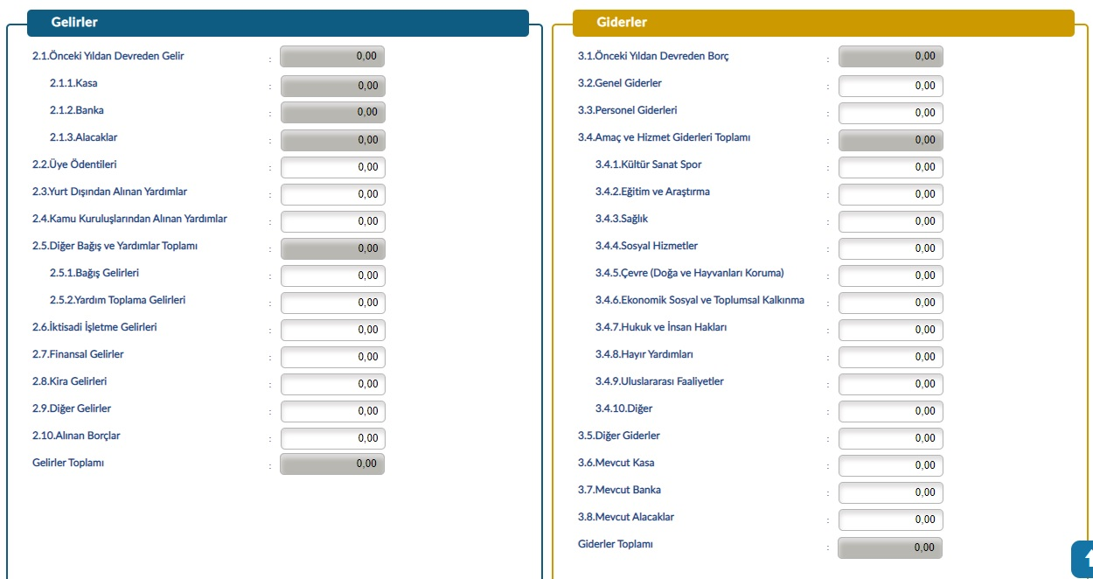

Slide 18
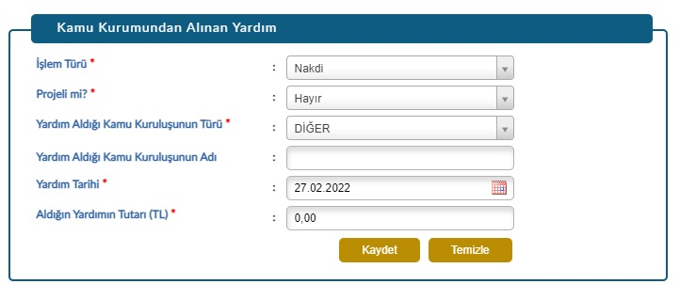

Slide 20
